Slide 1
Tabulaciones y Sangrías de párrafos

Slide 2
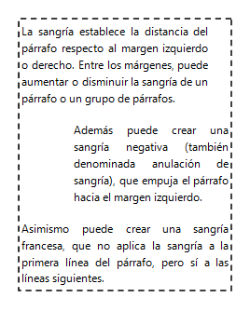
¿Qué es la sangría?
Es la distancia existente entre el texto y los márgenes establecidos.
Sangría de
párrafo
Sangría de
párrafo
Márgenes de página

Slide 3
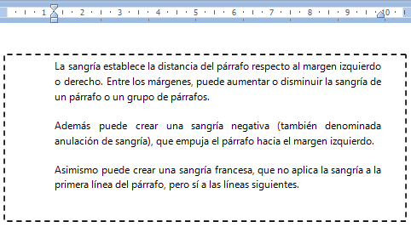
Tipos de sangrías
Marcador de sangría derecha
Marcador de sangría izquierda
Sangría izquierda
Márgenes de
página
Sangría derecha

Slide 4
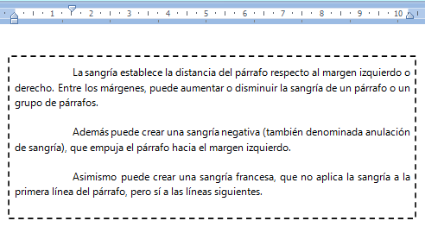
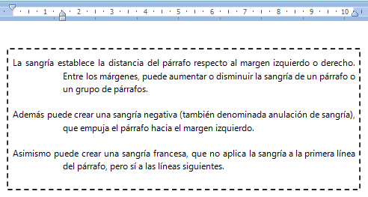
Marcador de sangría de primera línea
Sangría de primera línea
Marcador de sangría francesa
Sangría francesa

Slide 5
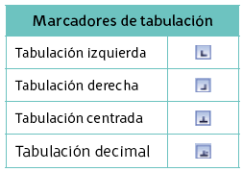
¿Qué son las tabulaciones?
Las tabulaciones son posiciones invisibles que se pueden establecer dentro de los márgenes de una página para colocar y alinear fragmentos de texto.

Slide 6
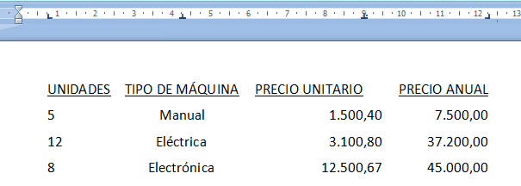
Marcadores de tabulación sobre la Regla horizontal
Marcador de tabulación izquierda
Marcador de tabulación decimal
Marcador de tabulación centrada
Marcador de tabulación derecha

Slide 7
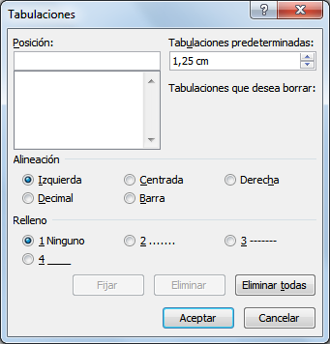
Cuadro de diálogo Tabulaciones
Se añaden tabulaciones indicando los centímetros de distancia respecto al margen izquierdo.
Por defecto, se crean tabulaciones cada 1,25 cm.
El contenido dentro de cada tabulación puede alinearse.
El espacio entre tabulaciones puede rellenarse con determinados caracteres.
Eliminación de todas las tabulaciones.

